Slide 1
Semana 15
ARCHIVOS Y SERVICIOS REST

Slide 2
Archivos y servicios REST
Ingeniería telemática

Slide 3
Archivos y servicios REST
Si se quieren enviar archivos en lugar de texto, el cuidado debe ser especial. Los archivos pueden verse como texto, pero cuando los archivos tienden a ser muy grandes, no se deben enviar como un solo mensaje HTTP, sino que deben codificarse. La codificación se hace con
Multipart/form-data
Hay que tener en cuenta que los archivos al transformarse a bytes presentan caracteres NO imprimibles y caracteres que no pueden ser expresados con un charset ASCII. Por esta razón se debe enviar como POST.

Slide 4
Archivos y servicios REST
Client
API Rest
Service
POST
+File
(BASE 64)
Sin embargo, Multipart NO es la única opción para enviar un archivo. También se puede codificar en un mensaje tipo JSON si los archivos a enviar NO son de gran tamaño

Slide 5
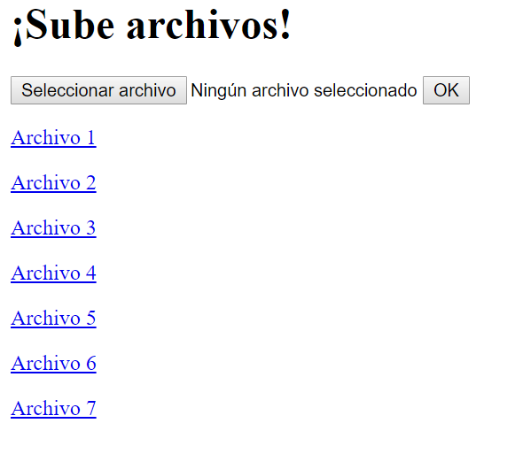
Ejercicio
Cree un servicio REST, que le permita subir archivos a través de internet y le permita listar los archivos subidos para dar una vista estilo Dropbox o Google Drive.
Tenga en cuenta que la etiqueta HTML <p>Algo</p>, permite que la palabra “Algo” quede en un solo párrafo
La etiqueta <a href="www.google.com">Google</a> permite ir a la dirección www.google.com a través de darle click a la palabra Google

